Slide 1
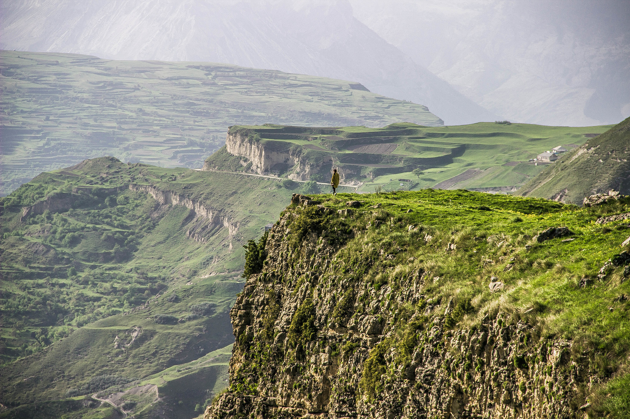
Ассаламу гlалайкум

Slide 3
Тема: РикIкIен

Slide 4
Дарсил мурадал:
РикIкIеналъул хIакъалъулъ цебехун малъараб такрар гьаби;
РикIкIен битIун хъвазеги цIализеги бажари;
БатIиял каламалъул бутIабаздаса рикIкIенал ратIа рахъизе лъай;

Slide 5
АнцIила ………… февраль.
Классалда хIалтIи.
Тема: РикIкIен.

Slide 6
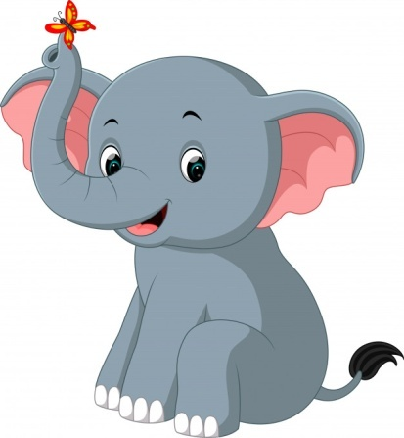
ТIадкъай
38 5 2

Slide 7
РагIабазул диктант.

Slide 8
Къокъабазул хIалтIи
Цо, анцIила кIиго, щунусго, азарго, къоло микьабилеб, кIинусго, миллион, нусазарго, микьабилеб, анлънусго, микьнусиялда лъебералда лъабго, анкьго, кIикъого, кIиазаралда къого, ичIнусго, къого, къоло кIиго.
l къокъа - гIадатал
2 къокъа – журарал
3 къокъа - составиял

Slide 9
ЖАВАБАЛ
ГIАДАТАЛ
ЖУРАРАЛ
СОСТАВИЯЛ
Цо
Азарго
Миллион
Анкьго
Къого
Щунусго
Нусазарго
Анлънусго
КIикъого
ИчIнусго
АнцIила кIиго
Къоло микьабилеб
КIиазаралда къого
Къоло кIиго
Микьнусиялда лъебералда лъабго

Slide 10
ХIухь бахъиялъул минута

Slide 11
l0-3=
7
ХутIула
4+3=
7
ГIола
2l:3=
7
Щола
7 *l=
7
БачIуна

Slide 12
АнкьцIул борце, цоцIул къотIе.
Анкьго тIала гьабун, тIингъал ретIараб жо щиб?

Slide 13
рикIкIенал ратIа росун хъвай
Тукадаса лъабго чед босана. КIодаца кIи-кIи гIеч кьуна. Щуявго вас лъикI хIалтIана. Асмаца ункъо-щуго рагIигун предложение хъвана. Лъабго бутIа гьабун цо бутIа дарудал гьекъана. Лъабабилев гьалмагъ лъикIав вуго.

Slide 14
Тукадаса лъабго чед босана. КIодаца кIи-кIи гIеч кьуна. Щуявго вас лъикI хIалтIана. Асмаца ункъо-щуго рагIигун предложение хъвана. Лъабго бутIа гьабун цо бутIа дарудал гьекъана. Лъабабилев гьалмагъ лъикIав вуго.

Slide 15
Творческияб хIалтIи

Slide 16
Расул ХIамзатов «Россиялъул солдатал»
Симферополалда буго гlаммаб хоб
Анкьго гlурусазул, цо аварасул
Бищун гьитlинасул къого сон бугел,
Къоло щуйилъ бищун кlудияв вугев.
Анкьавго гlурус вас, гlазаб кьун, чlвана
Цо Гlабдулманапов хутlана нахъе.

Slide 17
Дарсил хIасил
РикIкIен сунда абулеб?
Къадаралъул рикIкIеналъ щиб бихьизабулеб?
Иргадул рикIкIеналъе баян кье.
РикIкIеналъул разрядал ракIалде щвезаре.

Slide 18
РЕФЛЕКСИЯ

Slide 19
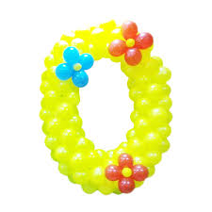
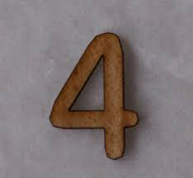
..
.

Slide 20
..
.

Slide 21
..
.

Slide 22
.
Анкьцlул борце, цоцlул къотlе
Анкьго тlала гьабун, тlингъал ретlараб жо щиб?
Анкьгояв цоясухъ балагьун чlоларо.

